Slide 1

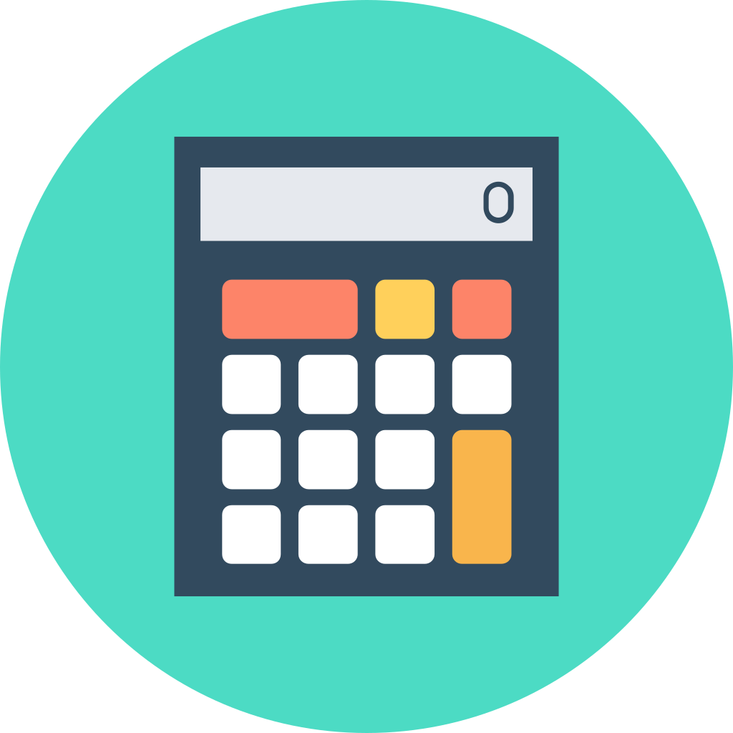
(1-5 )
ترتيب العمليّات الحسابيّة
إعداد الأُستاذة: شيخة السنيدية

Slide 2

معاييـــــــــــــــر النجـــــــــــاح
يستخدم أسلوباً مبسطاً ليتذكر الترتيب الصحيح للعمليات الحسابية.
يُجري العمليات الحسابية التي تتضمن الترتيب الصحيح للعمليات باستخدام الآلة الحاسبة أو بدونها.

Slide 3
التعـــــــــــــــــــــلم القـــــــــــــــــــــــــــبلي

Slide 4




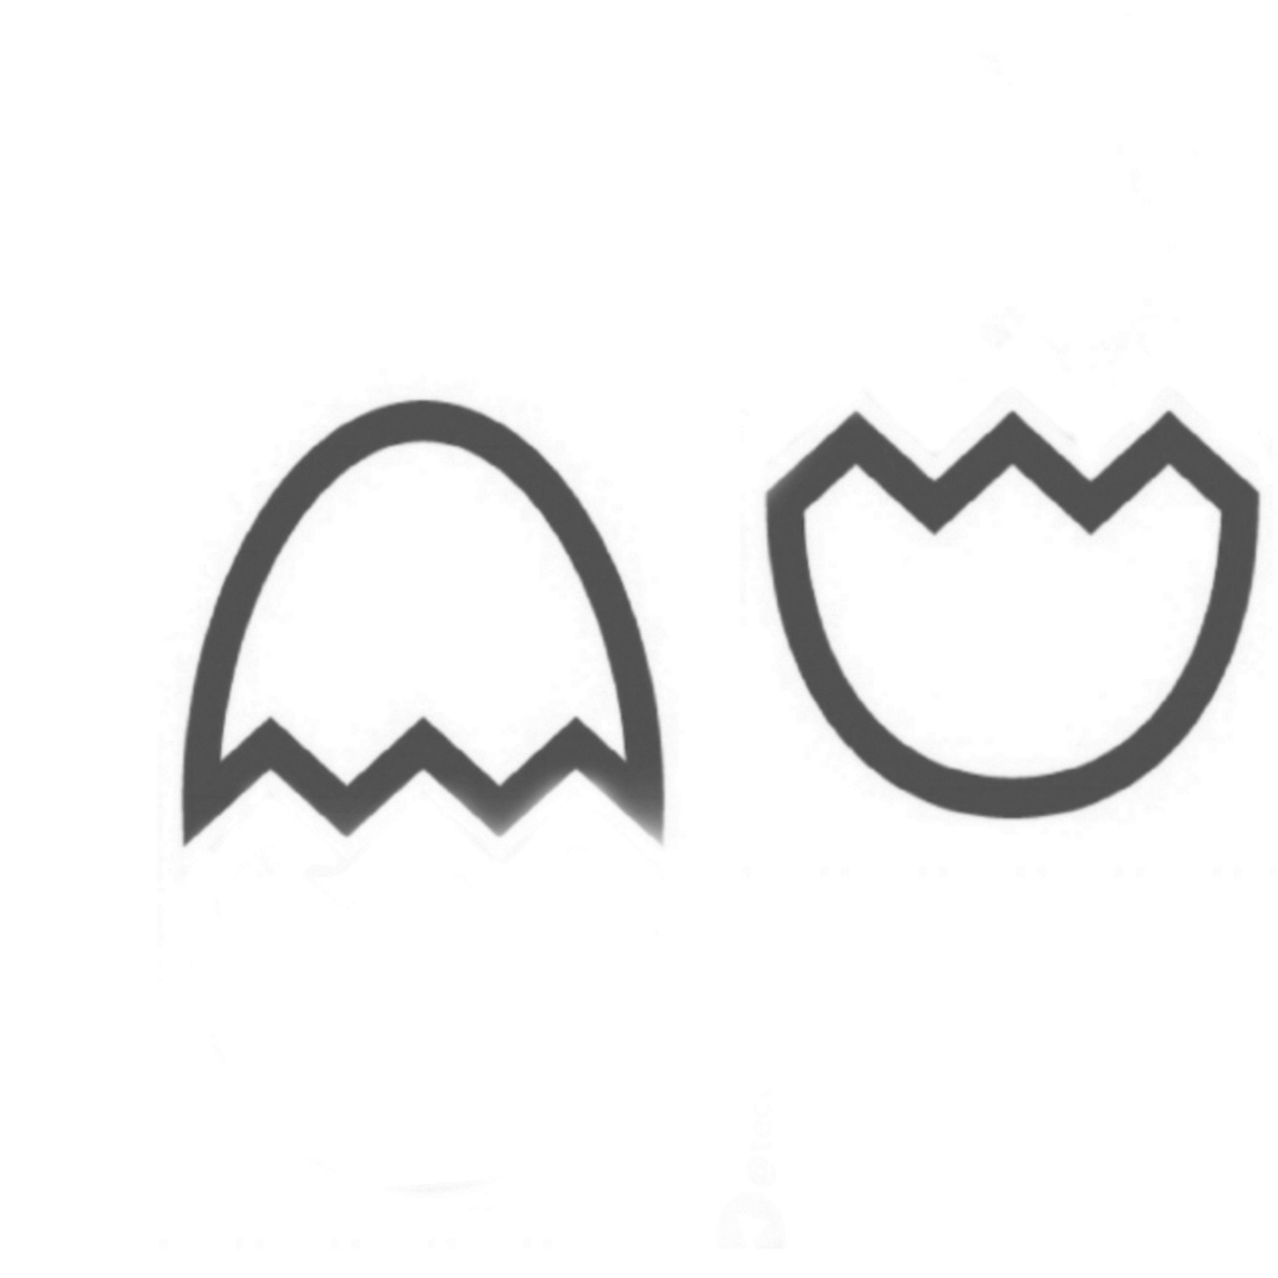
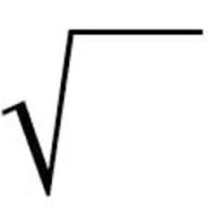

نشاط ثنائي
استراتيجية النصف والنصف الآخر
أوجد ناتج كلاً مما يلي:
12×5
(6)³
60
4
18
8
144
64
3
216
12
100-36

Slide 5


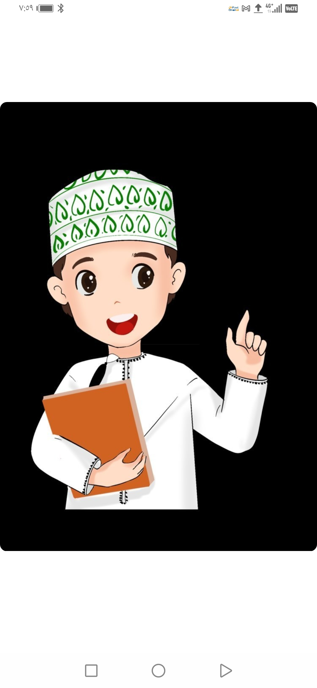
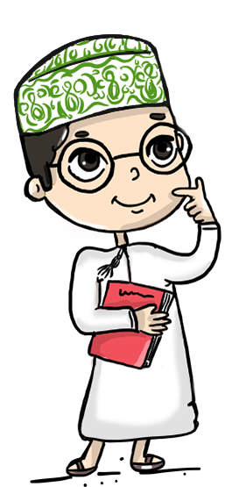

استراتيجية "اكتشف الخطأ"
التــــــــمهيد/
أوجد كل من طلال وتركي ناتج 16-24÷6×2 فأيّهما كانت إجابته صحيحة ؟ فسِّر إجابتك
طريقة تركي
طريقة طلال
16- 24 ÷ 6 ×2
16- 24 ÷ 6 ×2
= 16- 4×2
=16- 24 ÷ 12
= 16 - 8
=16- 2
= 14
= 8
طرح
ضرب
قسمة
طرح
قسمة
ضرب
هيا لنستمع للنشيدة التالية لنتعرف أي منهما إجابتة صحيحة ؟؟

Slide 6
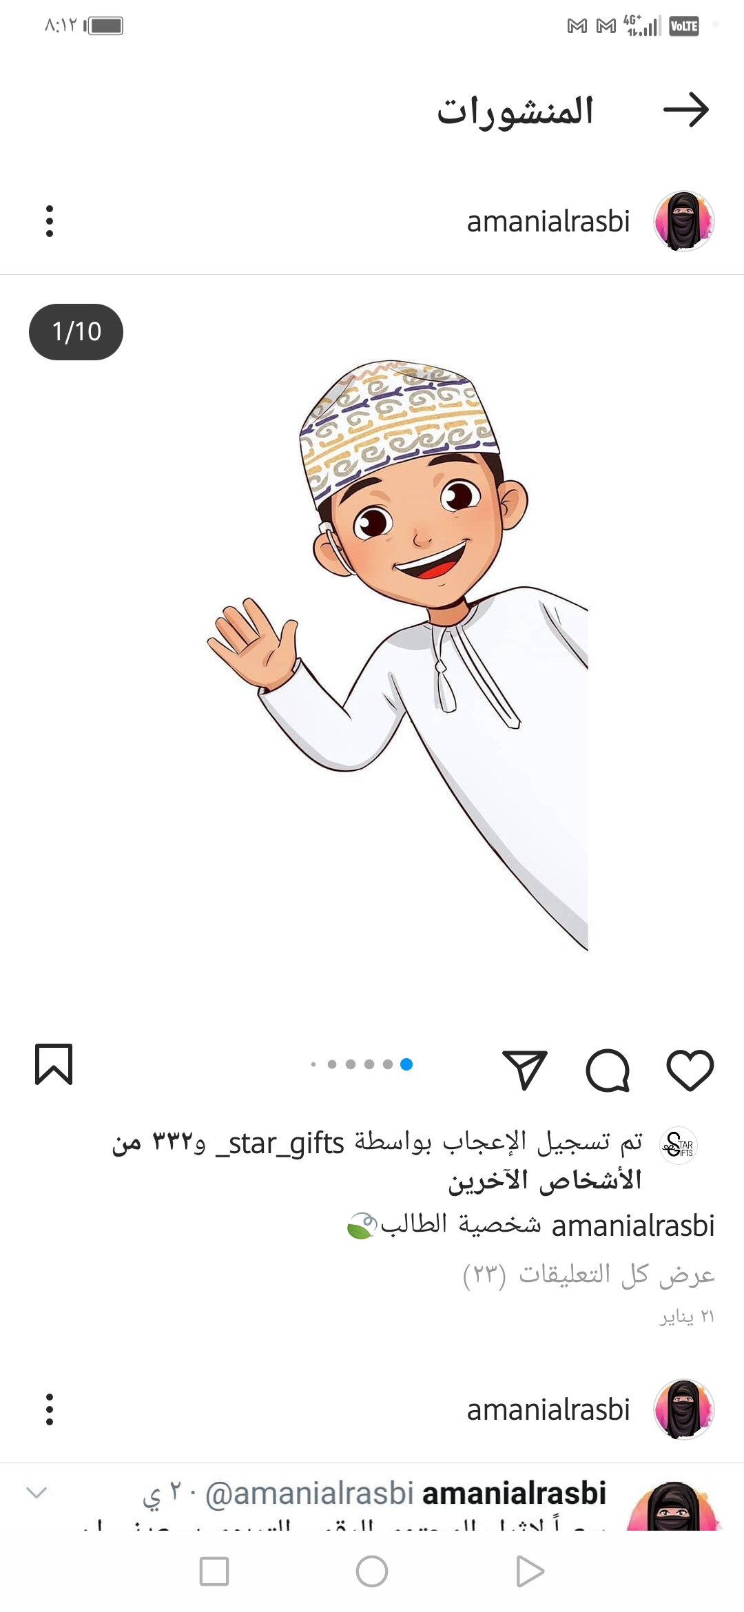

ترتيب العمليّات الحسابيّة
رابعاً
ثالثاً
ثانياً
أولاً
الجمع والطرح
الأسس والجذور
الضرب والقسمة
الأقواس
+
ــــــــــ
×
÷
( )
س²
س
من اليمين لليسار
من اليمين لليسار

Slide 7
أوجد ناتج ما يلي موضحاً خطوات الحل.
مثال(1)
(10 -4) ×(4+9)
7 × (3 +4)
(1)
(2)

Slide 8
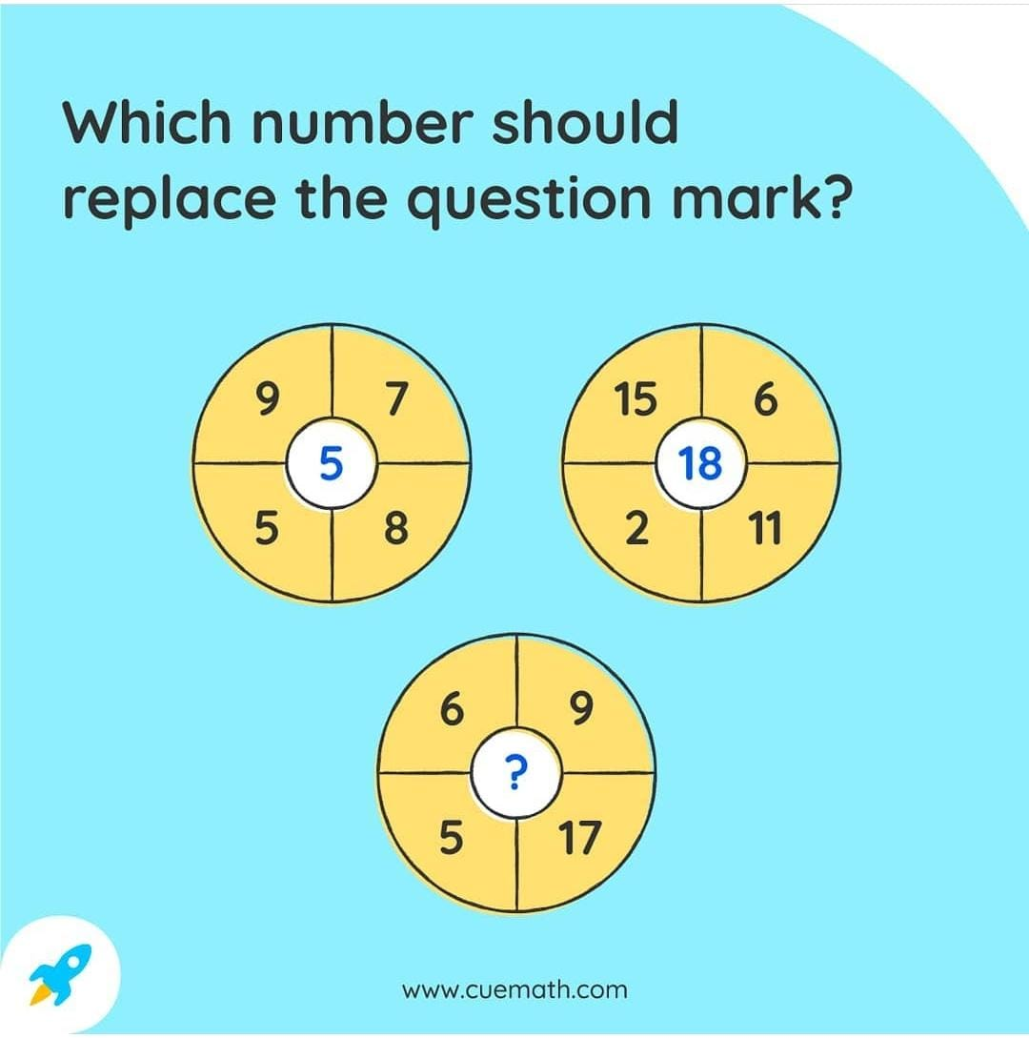

استراحة ذهنية
ما هو الرقم الذي يجب وضعة مكان علامة الاستفهام (؟)

Slide 9
(1-5-ج)
استخدام الآلة الحاسبة

Slide 10
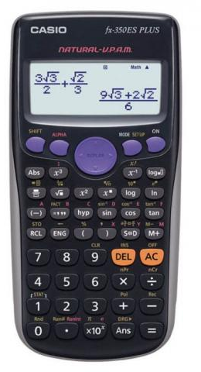
بعض المفاتيح التي قد تحتاج لاستخدامها لدرس اليوم
الأقواس
شرطة الكسر
تمثل كذلك شرطة كسر
الفاصلة العشرية

Slide 11



مثال(2)
استخدم الآلة الحاسبة لإيجاد ناتج كلاً مما يلي:
24÷(7+5)×6
3+ 4 × 5-10
[(60-40)-(53-43)]×2
4×[25÷(12-7)]

Slide 12
استخدم الآلة الحاسبة لإيجاد ناتج كلاً مما يلي:
0.087+ 16
36-3× 16
2 ²- 5.098
15-3 ² ÷3
(مقرباً لأقرب ثلاث منازل عشرية)
(مقرباً لأقرب منزلتين عشريتين)

Slide 13
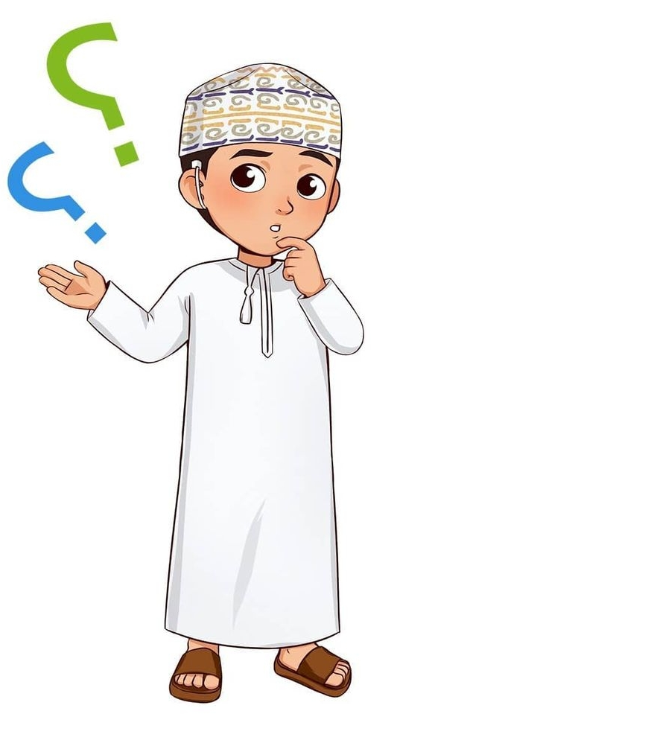
كتاب الطالب صفحة37رقم(2)
تمرين(2)
استراتيجية "فكر-زاوج-ناقش"
استخدم الآلة الحاسبة للتحقَّق من صحة الإجابات التالية . إذا كانت الإجابة خطأ،
اكتب الإجابة الصحيحة:
(16÷4)×(7+3×4)=76
12×18-4×23=124
Mind Map
(82-36)×(2+6)=16
(3×7-4)-(4+6÷2)=12

Slide 14

التقويم الختامي
حــــــوِّط الإجـــــــــــــــابة الصحـــــــــــــيحة
لتكون العملية الحسابية الآتية صحيحة ، أي مما يلي يعتبر صحيحاً.
ما ناتج 3 ⁴×(8-6)-2 ³+20
أ) 15÷(3+2)×3=11
138
ج
98
أ
ب) (15÷3)+2×3=11
-2
ب
174
ب
ج) ((15÷3)+2)×3=11
د) 15÷(3+2×3)=11

Slide 15
حدِّد فيما إذا كانت كلّ عبارة من العبارات التالية صحيحة أم خاطئة:
(1+4)×20+5 = 1+(4×20)+5
1
تفريد التعليم
6×(4+2)×3 > (6×4)÷2×3
2
8+(5-3)×2 < 8+5-(3×2)
3
كتاب الطالب صفحة35 رقم(3)
100+10÷10 < (100+10)÷10
4

Slide 16

ضع الأقواس في المكان المناسب لها لتكون العمليات الحسابية الآتية صحيحة
3×4+6=30
1
تفريد التعليم
25-15×9=90
2
40 -10×3=90
3
يمكنك كذلك حل سؤال كتاب الطالب صفحة 38 رقم (6-ز)
4
36÷2×8+2=24

Slide 17


التعـــــــلــم الـــــــــــــذاتــــي
https://wordwall.net/ar/resource/7510291/%D8%AA%D8%B1%D8%AA%D9%8A%D8%A8-%D8%A7%D9%84%D8%B9%D9%85%D9%84%D9%8A%D8%A7%D8%AA-%D8%A7%D9%84%D8%AD%D8%B3%D8%A7%D8%A8%D9%8A%D8%A9
https://wordwall.net/ar/resource/8244227/%D9%86%D8%B4%D8%A7%D8%B7-1-%D8%AA%D8%B1%D8%AA%D9%8A%D8%A8-%D8%A7%D9%84%D8%B9%D9%85%D9%84%D9%8A%D8%A7%D8%AA-%D8%A7%D9%84%D8%AD%D8%B3%D8%A7%D8%A8%D9%8A%D8%A9-%D8%B5%D9%81-%D8%A7%D9%84%D8%B3%D8%A7%D8%A8%D8%B9
+
https://wordwall.net/ar/resource/5905612/2%D8%AA%D8%B1%D8%AA%D9%8A%D8%A8-%D8%A7%D9%84%D8%B9%D9%85%D9%84%D9%8A%D8%A7%D8%AA-%D8%A7%D9%84%D8%AD%D8%B3%D8%A7%D8%A8%D9%8A%D8%A9
https://www.liveworksheets.com/1-zq1181341nl
https://www.youtube.com/watch?v=9s-JrO12ehg

Slide 18
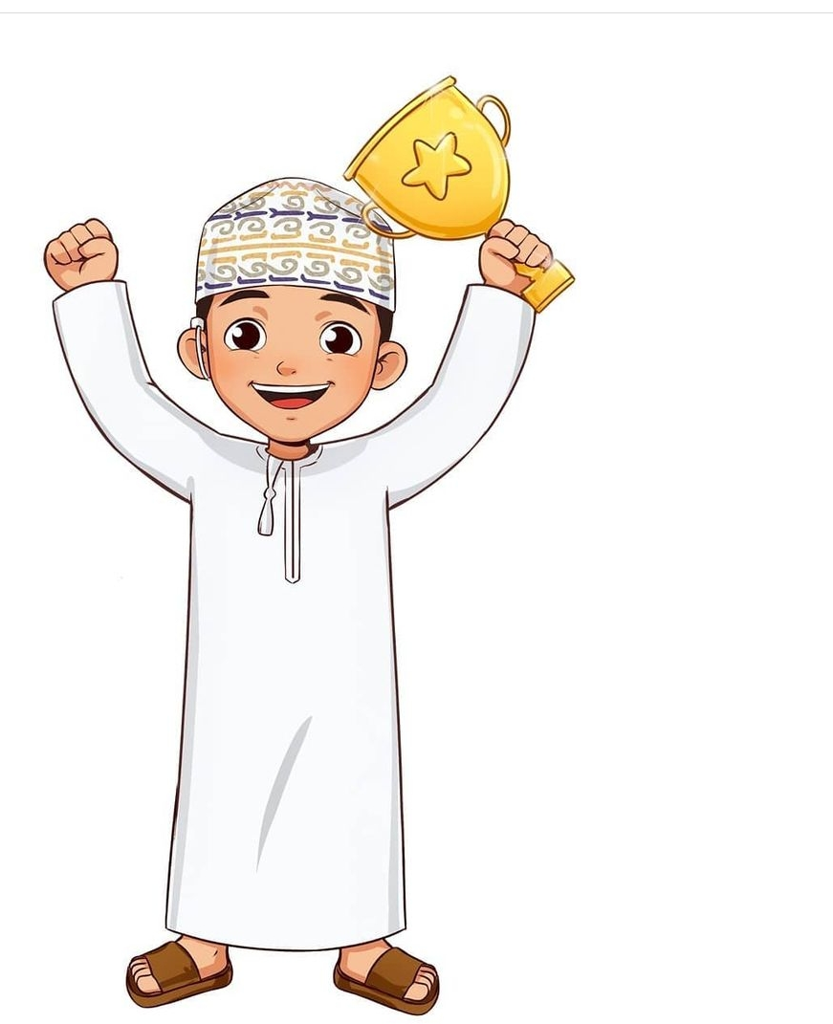
الواجب المنزلي
كتاب النشاط صفحة 25 رقم(1)(ح + ف + ل + خ )

Slide 19
انتهى الدرس

